Slide 1
Лекція 5
Тема. Основні відомості про конструкцію арматури повітряних ліній електропередач
План
1. Конструкція арматури повітряних ліній електропередач

Slide 2
1. Конструкція арматури повітряних ліній електропередач (ПЛЕП)
Ізолятори повітряних ліній призначені для ізоляції та кріплення дротів. Виготовляються вони з порцеляни або загартованого скла – матеріалів, що мають такі властивості:
– високу механічну міцність;
– електричну міцність;
– стійкі до атмосферних впливів.
Істотною перевагою скляних ізоляторів є те, що при пошкодженні загартоване скло розсипається. Це полегшує знаходження ушкоджених ізоляторів на лінії.

Slide 3
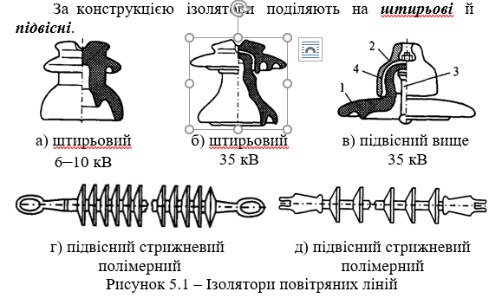

Slide 4
Штирьові ізолятори застосовують на лініях напругою до 1 кВ, 6–10 кВ і рідко 35 кВ (рис. 5.1 а, б). Вони кріпляться до опор за допомогою гаків або штирів.
Підвісні ізолятори (рис. 5.1 в) використовують на ПЛ напругою 35 кВ і вище. Вони містять:
– фарфорову або скляну ізолюючу частину – 1;
– шапку з ковкого чавуну – 2;
– металевий стрижень – 3;
– цементну зв’язку – 4.
Підвісні ізолятори збирають у гірлянди, які бувають підтримувальними (на проміжних опорах) і натяжними (на анкерних опорах). Число ізоляторів у гірлянді визначається напругою лінії:
– 35 кВ – 3–4 ізолятори,
– 110 кВ – 6–8.

Slide 5
Останнім часом почали застосовувати полімерні ізолятори (рис. 5.1 г, д). Вони являють собою стрижневий елемент зі склопластику, на якому розміщене захисне покриття з ребрами зі фторопласту або кремнійорганічної гуми. Лінійна арматура застосовується для кріплення проводів до ізоляторів, а ізоляторів до опор та поділяється на такі основні види:
– затискачі;
– зчіпну арматуру;
– з’єднувачі та ін.
Затискачі служать для закріплення проводів і тросів й прикріплення їх до гірлянд ізоляторів. Вони поділяються на підтримувальні, що підвішуються на проміжних опорах, і натяжні, що застосовуються на опорах анкерного типу (рис. 5.2 а, б, в).

Slide 6
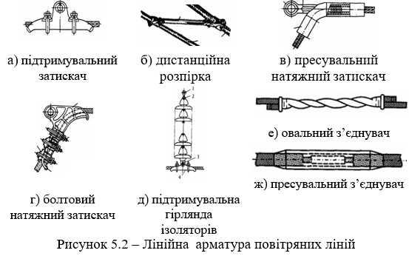

Slide 7
Зчіпна арматура призначена для підвіски гірлянд на опорах і з’єднання багатоланцюгових гірлянд одна з одною і містить:
– скоби;
– сережки;
– вушки;
– коромисла.
Скоба служить для приєднання гірлянди до траверсу опори.

Slide 8
Підтримувальну гірлянду (рис. 5.2 д) закріплюють на траверсі проміжної опори за допомогою сережки 1, яка іншою стороною вставляється в шапку верхнього підвісного ізолятора 2. Вушко 3 використовують для прикріплення до нижнього ізолятора гірлянди підтримувального затискача 4. На відповідальних опорах (наприклад, перехідних, з розщепленими проводами) застосовують здвоєні гірлянди ізоляторів, для з’єднання яких служать коромисла. У лініях напругою 330 кВ і вище з розщепленими фазами в прольотах встановлюють дистанційні розпірки (рис. 5.2 в), що запобігають «схльостуванню», зіткненню і закручуванню окремих проводів фази. З’єднувачі застосовують для з’єднання окремих ділянок дротів. Вони бувають овальні і пресовані.

Slide 9
В овальних з’єднувачах дроти або обтискаються або скручуються (рис. 5.2 е). Пресовані з’єднувачі (рис. 5.2 ж) застосовують для з’єднання проводів великого поперечного перерізу. У сталеалюмінієвих проводах сталева і алюмінієва частини опресовуються окремо.

Slide 10
На ПЛ застосовують переважно неізольовані (голі) проводи (рис. 5.3).
За конструкцією проводи розрізняють:
1) однодротові, що складаються з одного дроту суцільного перерізу;
2) багатодротяні з одного металу, що складаються залежно від перерізу дроту з непарної кількості дротів (від 7 до 61);
3) багатодротяні з двох металів. Кількість проводів сталевого сердечника – непарне (1, 7 або 19). Кількість дротів струмопровідної частини – парне.
4) порожнисті.

Slide 11
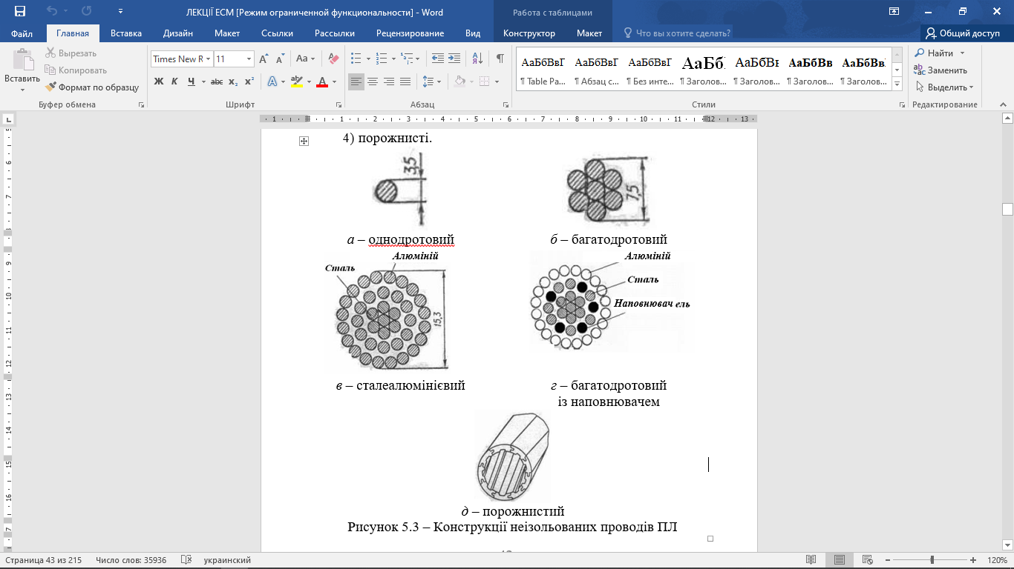

Slide 12
Однодротові, переважно сталеві дроти, використовують обмежено в низьковольтних мережах.
Для додавання гнучкості й більшої механічної міцності проводи виготовляють багатодротовими з одного металу (алюмінію або сталі) і з двох металів (комбіновані) – алюмінію і сталі. Сталь у проводі збільшує механічну міцність.
Перебуваючи на відкритому повітрі, дроти і троси піддаються атмосферним впливам. Тому матеріал проводів, крім гарної провідності, повинен бути стійким до корозії, мати механічну міцність.
Для проводів застосовують такі матеріали:
1) мідь;
2) алюміній;
3) сталь;
4) сплави алюмінію і міді з іншими металами (залізом, магнієм, кремнієм).

Slide 13
Мідь має питому провідність , відрізняється механічною міцністю. Плівка окису захищає її від корозії та хімічних впливів. Володіє стійкістю контакту.
Алюміній має питому провідність .
Механічна міцність гірша, ніж у міді. Отже, частіше потрібно ставити опори. Плівка окису захищає її від корозії. Погано протистоїть хімічним впливам. Не володіє стійкістю контакту.
Сталеві дроти мають погану провідність. Відрізняються великою механічною міцністю. Не володіють стійкістю до корозії. Активний опір залежить від струму, що проходить.
Використовують дроти і з двох металів – сталі та алюмінію. Сталь знаходиться всередині дроту та служить для збільшення механічної міцності. Алюміній знаходиться ззовні і є струмопровідною частиною.
У маркуванні проводів спочатку зазначають матеріал, а потім поперечний переріз в мм2 .

Slide 14
Мідні дроти маркують літерою М; алюмінієві дроти – літерою А; сталеві дроти – літерами ПС і ПСО; сталеалюмінієві – літерами АС.
У маркуванні сталеалюмінієвих проводів спочатку зазначають поперечний переріз алюмінію, а потім сталі. Наприклад, АС-120/19.
Провід марки АС випускають із різним відношенням перерізів алюмінію і сталі за одного і того самого перерізу алюмінію. Залежно від цього відношення розрізняють дроти:
– полегшеної конструкції;
– середньої міцності;
– посиленої міцності;
– особливо посиленої міцності.

Slide 15
Для захисту проводів марки АС від корозії і хімічних впливів використовують спеціальні захисні засоби. Тип захисту відбивють у маркуванні проводів:
– марки АСКС, АСКП – провід сталеалюмінієвий корозійностійкий із заповненням сталевого осердя (С) або всього проводу (П) мастилом;
– марка АСК – як і АСКС, сталеве осердя ізольоване поліетиленовою плівкою.
Зараз частіше почали застосовувати ПЛ із самонесучими ізольованими проводами напругою до 10 кВ. У лінії напругою 380 В дроти складаються з несучого неізольованого проводу, що є нульовим, трьох ізольованих фазових проводів, одного ізольованого проводу зовнішнього освітлення. Фазові ізольовані проводи намотано навколо несучого нульового проводу. Несучий провід є сталеалюмінієвим, а фазові – алюмінієвими. Останні покриті світлостійким термостабілізованим (зшиті) поліетиленом (провід типу АПВ).

Slide 16
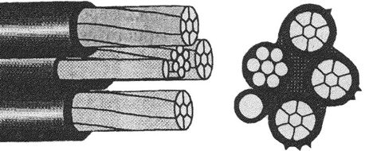
До переваг ПЛ із ізольованими проводами перед лініями з голими проводами можна віднести відсутність ізоляторів на опорах, максимальне використання висоти опори для підвіски проводів; немає необхідності в обрізанні дерев у зоні проходження лінії
Рисунок 5.4 – Конструктивне виконання самонесучого ізольованого проводу

Slide 17
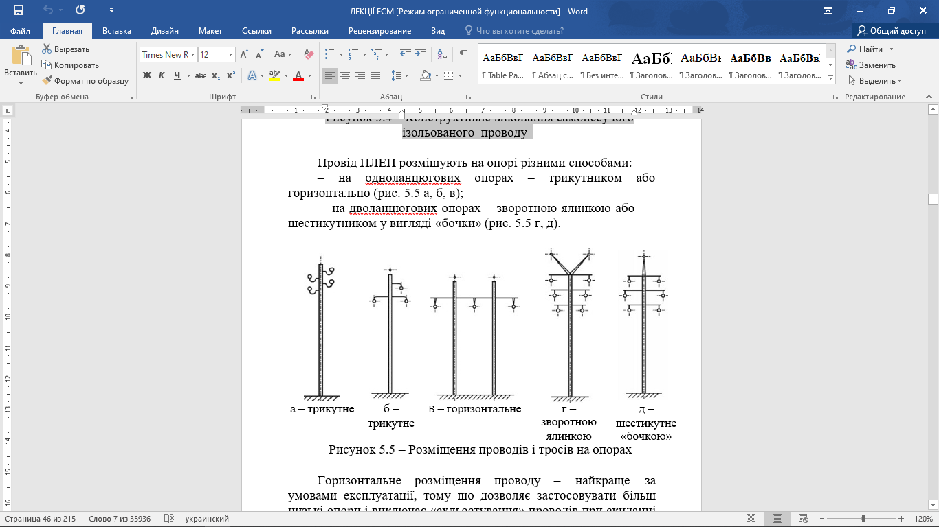

Slide 18
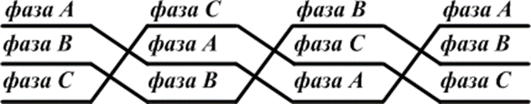
Горизонтальне розміщення проводу – найкраще за умовами експлуатації, тому що дозволяє застосовувати більш низькі опори і виключає «схльостування» проводів при скиданні ожеледі або розгойдуванні проводів. Розгойдування проводів – це коливання проводів з малою частотою і великою амплітудою.
Оскільки за першої нагоди відбувається несиметричне розміщення проводів один щодо одного, то для вирівнювання реактивного опору та ємнісної провідності за фазами застосовують транспозицію, тобто змінюють розміщення проводів на опорах (рис. 5.6).
Рисунок 5.6 – Транспозиція проводів ПЛ

Slide 19
Запитання для самоперевірки
1. Які матеріали застосовують для виготовлення проводів і грозозахисних тросів?
2. Які переваги і недоліки алюмінієвих, мідних і сталеалюмінієвих проводів?
3. Які типи ізоляторів використовують на повітряних лініях?
4. Яка основна арматура ПЛ? Яке її призначення?
5. Яка конструкція лінії з ізольованими проводами?
6. Які переваги ліній з ізольованими проводами?

